Slide 1
第 12 章 能量法（一）(1)
第五十二讲知识点
计算外力功的基本公式
克拉比隆定理
应变能的一般表达式
基本变形的应变能

Slide 2
第 12 章 能量法（一）(1)
§12-1 外力功与应变能的一般表达式
§12-2 互等定理
§12-3 卡氏定理
§12-4 变形体虚功原理
§12-5 单位载荷法
§12-6 图乘法

Slide 3
第 12 章 能量法（一）
§12-1 外力功与应变能的一般表达式
§12-2 互等定理
§12-3 卡氏定理
§12-4 变形体虚功原理
§12-5 单位载荷法
§12-6 图乘法
<footer>Page

Slide 4
本章主要介绍能量法的基本原理与分析方法，包括：
● 外力功与应变能
● 功与位移互等定理
● 克罗第-恩格塞定理与卡氏定理
● 变形体虚功原理与单位载荷法
研究对象：直杆、曲杆、桁架与刚架，涉及线性与非线性问题

Slide 5


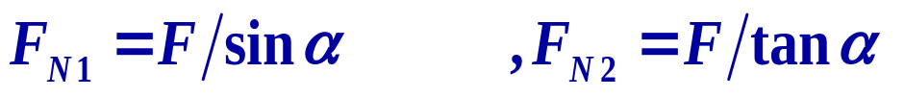
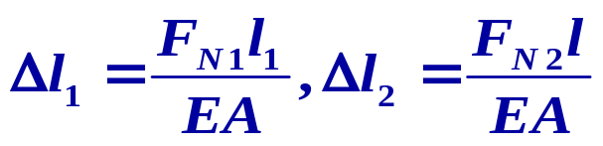




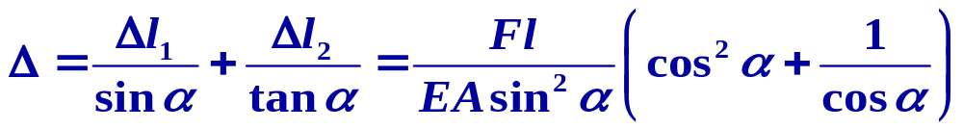


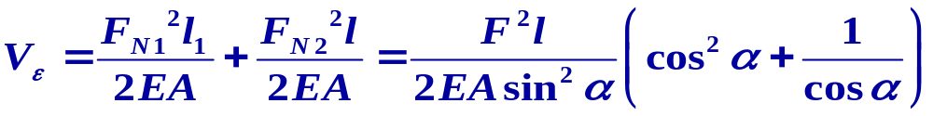
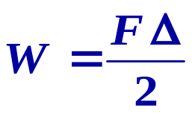
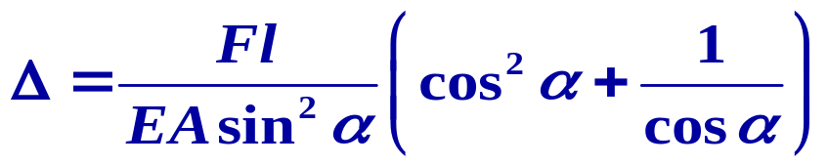
引言
求节点A的铅垂位移 的两条研究途径
（拉）
（压）
方法一
方法二
<footer>Page

Slide 6



问题： （1）用什么方法求节点A的位移BC杆的转角？
能量法可以有效研究更复杂的一般问题
<footer>Page

Slide 7

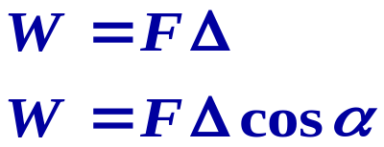



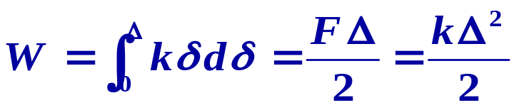
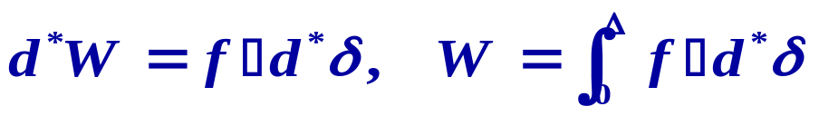
§12-1 外力功与应变能的一般表达式
一、计算外力功的基本公式
刚体
线性弹簧
k：弹簧常数
为什么线弹性体外力功表达式有常系数1/2？
非线性弹簧
<footer>Page

Slide 8
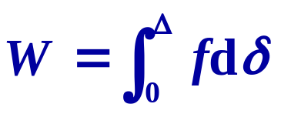


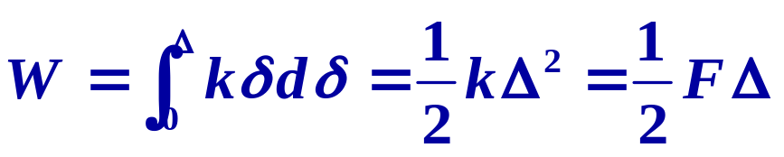
一般弹性体
载荷 f : 0 → F
相应位移 δ : 0 → Δ
线性弹性体
δ
dδ
Δ
f
F
df
对比：弹性体与弹簧
思考：常数k怎样确定？
<footer>Page

Slide 9




广义力与广义位移
相应位移：载荷F作用点沿载荷作用方向的位移分量Δ。
外力功： 载荷在相应位移上所作之功。
广义力： 力，力偶，一对大小相等、方向相反的力或转向相反的力偶等。
广义位移： 线位移，角位移，相对线位移，相对角位移等。
△：与力F相应的广义位移
<footer>Page

Slide 10
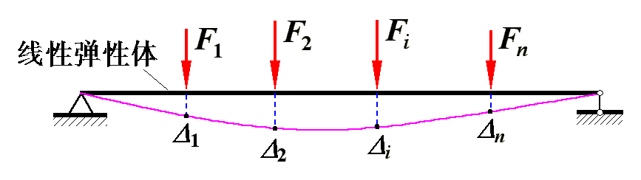
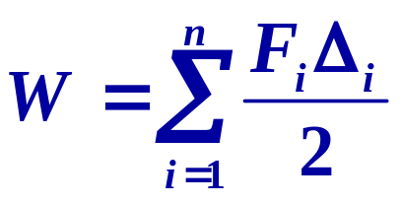
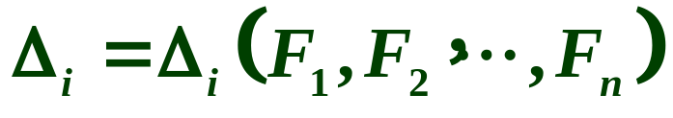
二、克拉比隆定理：
F_{i}－广义载荷
Δ _{i}－相应广义位移
线弹性体上作用有多个广义力，比例加载，根据叠加原理，各广义力与相应广义位移成正比。
外力功：
克拉比隆定理是否说明可由叠加法计算多个力的功？
由于外力功与加载次序无关，本定理也适用于非比例加载。但只适用于线弹性体
不能，因为

Slide 11





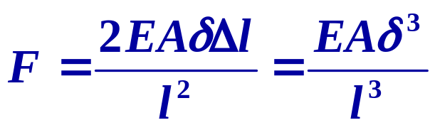



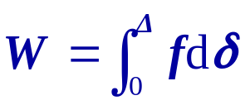
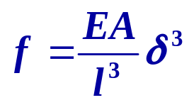


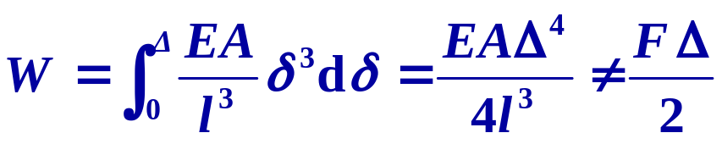
构成线性弹性结构的条件
❶ 材料符合胡克定律（物理线性）
❷ 小变形
❸ 可按原始几何关系分析内力与变形（几何线性）
几何非线性问题与外力功计算
例：已知 ，求 与 关系。
载荷-位移关系
外力功计算

Slide 12
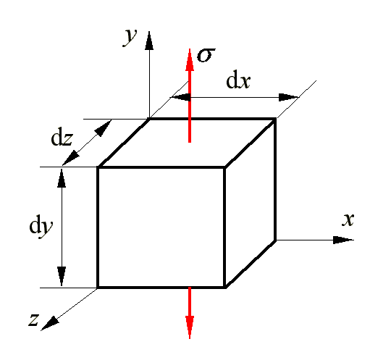
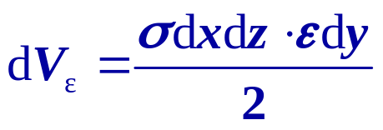
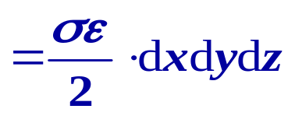
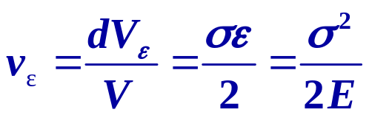
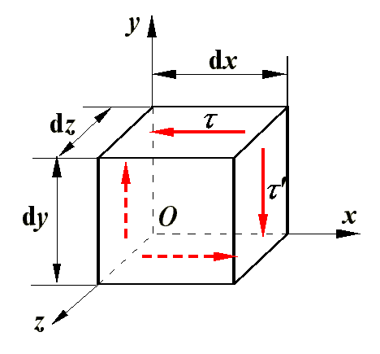
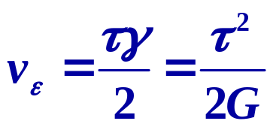
三、应变能的一般表达式
1.单位体积内应变能－应变能密度
拉压应变能密度
纯剪应变能密度

Slide 13
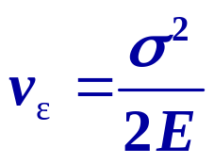
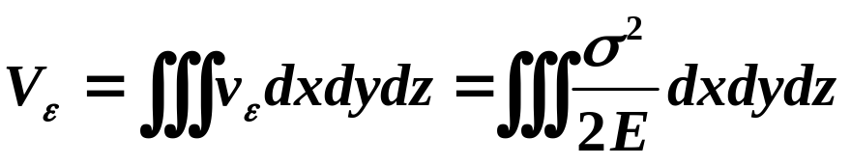
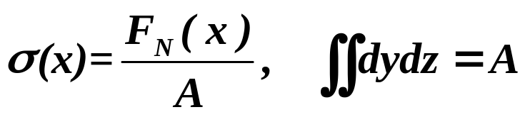
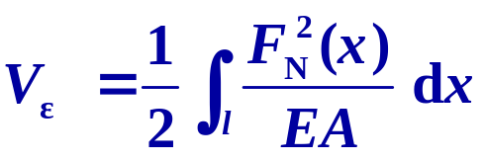
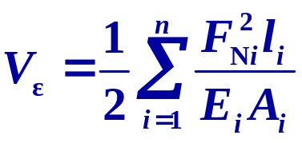
2. 基本变形的应变能
拉压
F_{N}(x)
应变能密度
dx
拉压杆应变能
对于桁架

Slide 14
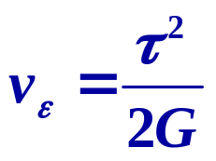

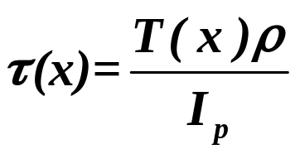
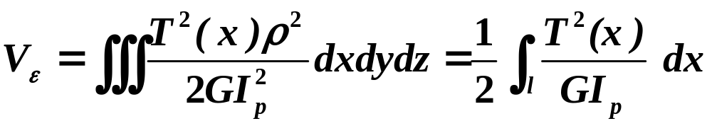
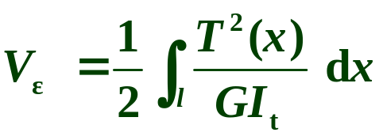
扭转
T(x)
应变能密度
dϕ
dx
圆轴扭转应变能
非圆截面轴扭转应变能

Slide 15
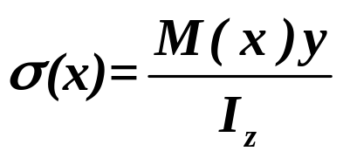
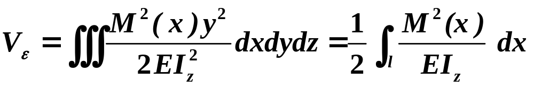
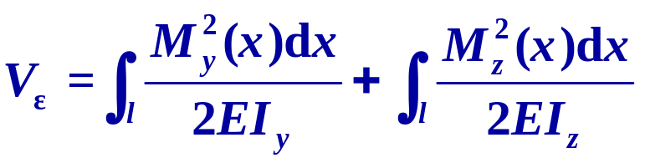

弯曲
dθ
应变能密度
M(x)
拉压杆应变能
dx
非对称弯曲沿两主轴分解计算应变能
C
z
注：忽略了弯曲剪力的应变能
F
y

Slide 16
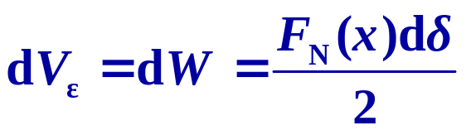
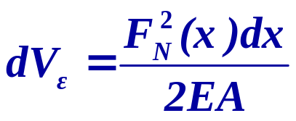

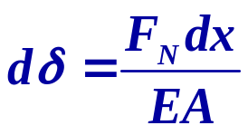
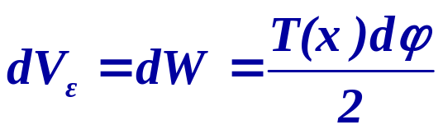
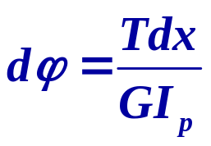
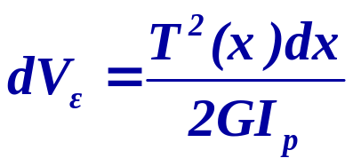
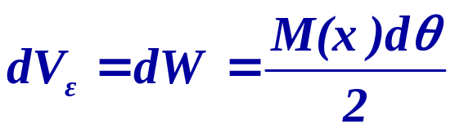
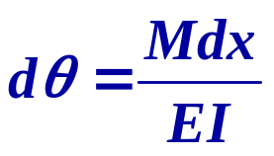
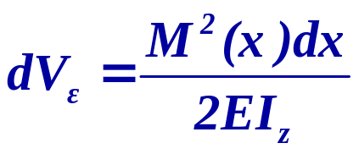
利用功能原理计算应变能
F_{N}(x)
拉压
dx
T(x)
扭转
dϕ
dx
弯曲
dθ
M(x)
dx

Slide 17
T(x)
dθ
F_{N}(x)
M(x)
dϕ
dx
dx
dx
3. 组合变形的应变能
思考：组合变形的总应变能能否由各基本变形的应变能叠加，为什么？
M(x)
T(x)
F_{N}(x)
答：能够。因为各基本变形的应变能不耦合。换句话说，一种基本变形的对应内力在其他基本变形上作的功为零。
Fs(x)
dx

Slide 18
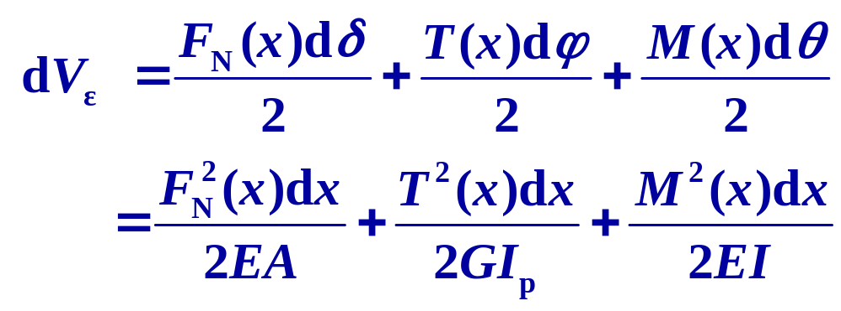
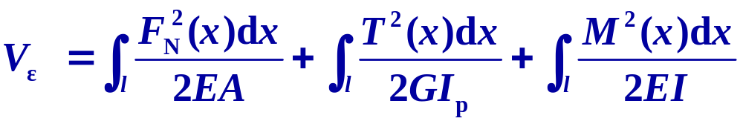
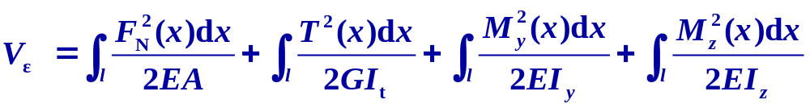
组合变形的应变能公式
M(x)
圆截面杆或杆系
T(x)
F_{N}(x)
Fs(x)
dx
非圆截面杆或杆系（y , z轴－主形心轴）
<footer>Page

Slide 19

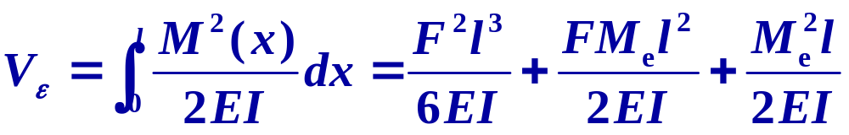
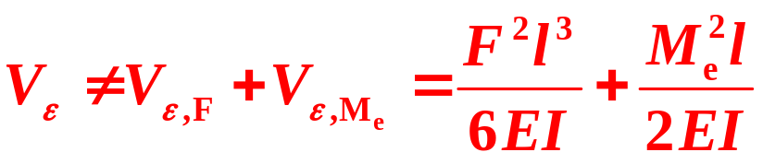
例：悬臂梁承受集中力与集中力偶作用，计算梁的应变能与外力所做之总功。弯曲刚度为EI。
F
解:（1）计算梁的应变能(x轴从A向左)
M
A
x
多个外力引起的应变能不能利用叠加原理进行计算
<footer>Page

Slide 20



F
M
解:(2) 计算外力所作之总功
A
挠度
转角
外力功
结论：梁的应变能等于外力所做总功
<footer>Page

Slide 21


例: 试计算图示水平面内直角刚架的应变能。刚架截面为圆形，直径为 d，材料弹性模量和剪切模量分别为E和G。
分析：总应变能等于各段、各基本变形的应变能叠加。
为什么？
C
l
F
解：对于图示刚架，弯矩和扭矩方程分别为：
x₂
x₁
M₀
B
l
A
AB段：
BC段：
<footer>Page

Slide 22



C
l
F
x₂
x₁
M₀
B
l
A
<footer>Page

Slide 23






（1）
单独计算各载荷对应的应变能。
仅作用力F，刚架应变能为
（２）
如果仅作用力偶 ，刚架应变能为
（３）
检验：（1）
（2）
<footer>Page

Slide 24
谢谢

